Slide 1
摩绘设计
2021
实习报告

Slide 2
目录
01
公司简介
02
实习目标
03
实习情况
04
实习成果

Slide 3
公司简介
摩绘设计
我们是一家专注于室内设计与展览展示设计的年轻事务所，负责过的项目也涵盖了，道具定制、建筑设计、平面设计等。
我们擅长营造空间的氛围，未来感、科技感、时尚感、艺术感都是我们所善于表达的。
室内设计、商业空间、展览快闪店，从设计到施工的一站式服务，我们团队会全流程操办。
因为年轻，我们有大胆的想法与创意。
因为年轻，我们更看重设计的价值而非从中得到的利润。
我们试图在多领域都学习与成长，最终能有更强的实力来服务于空间内外的各种展示效果。

Slide 4
实习目标
单击此处输入你的正文，准确理解您传达的信息。
专业技能
工作环境
交流能力
增强软件能力
加快绘图速度
熟悉工作环境
适应工作氛围
加强人际交流能力
主动与人沟通

Slide 5
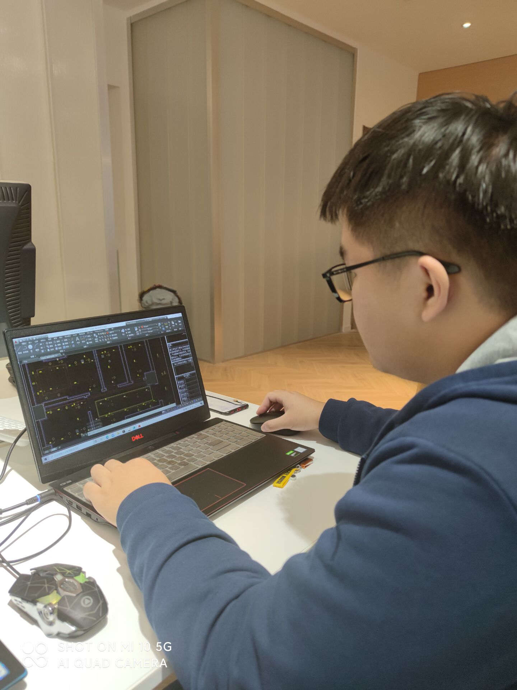
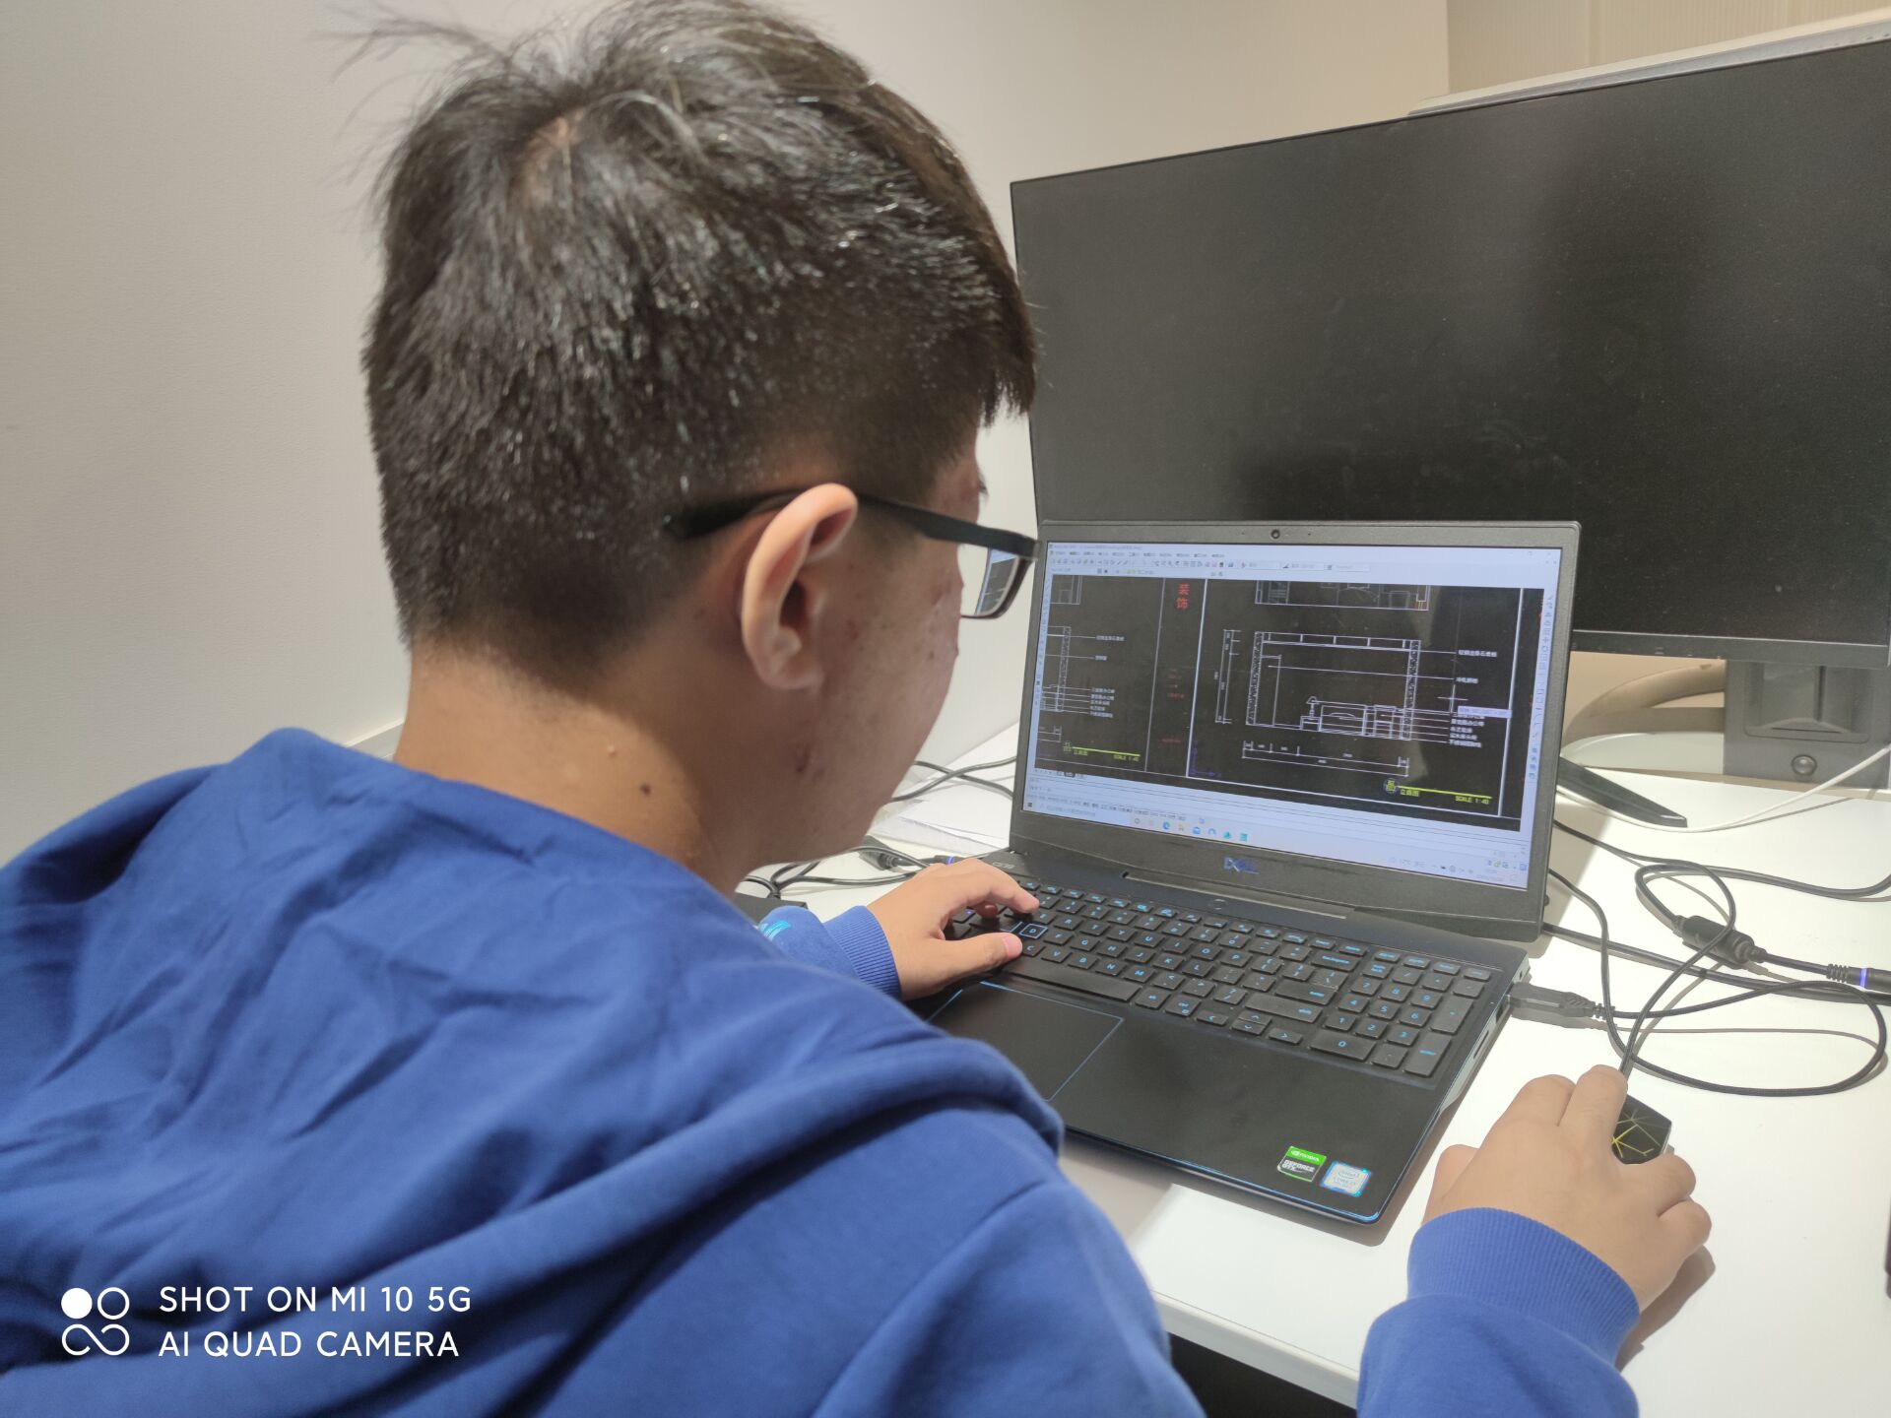
实习情况

Slide 6
实习成果
单击此处输入你的正文，准确理解您传达的信息。
NO.1
NO.2
NO.3
加深了对CAD，3D的软件熟悉程度，在绘图过程中增加了快捷键的使用，加快绘图速度
适应工作环境
熟悉工作流程
多学多看多做
增强人际交流能力
主动学主动问

Slide 7
谢谢观看
THANKS FOR YOU WATCHING

